Slide 1

10 класс
п.24. Прямоугольный параллелепипед

Slide 2
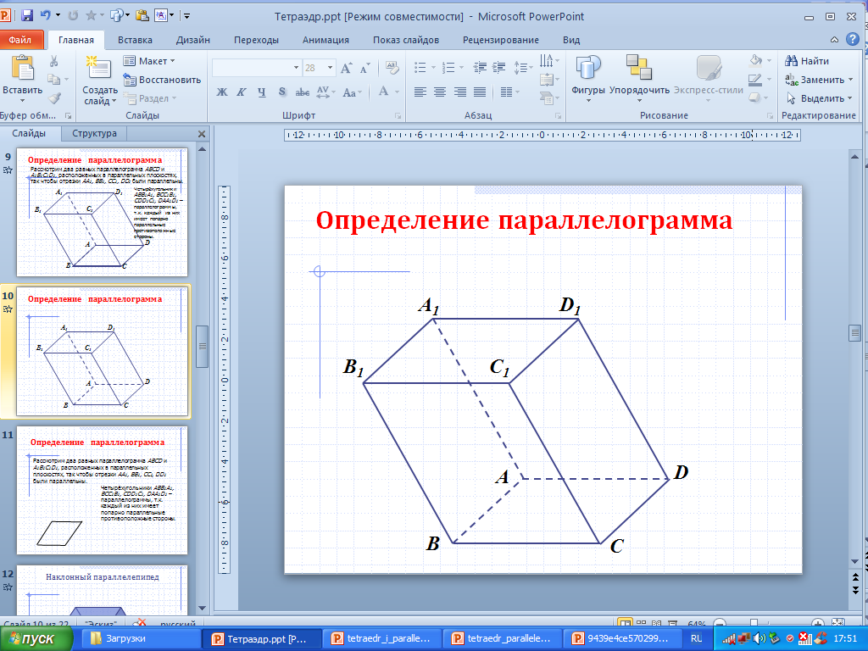
Прямой и наклонный параллелепипед
D₁
C₁
А₁
B₁
D
С
А
В
Наклонный параллелепипед
Прямой параллелепипед

Slide 3
Прямой параллелепипед
Если боковые ребра параллелепипеда перпендикулярны плоскости основания, то такой параллелепипед называется прямым.
D₁
C₁
А₁
B₁
D
С
А
В
Боковые грани – прямоугольники, в основании
может быть параллелограмм, ромб

Slide 4
Прямоугольный параллелепипед
Прямой параллелепипед, основания которого являются прямоугольниками называется прямоугольным.
D₁
C₁
А₁
B₁
D
С
А
В

Slide 5
Измерения параллелепипеда
Длины трех ребер, имеющих общую вершину, назовем измерениями прямоугольного параллелепипеда
D₁
C₁
А₁
B₁
D
С
А
В
длина, ширина и высота

Slide 6
Свойства прямоугольного параллелепипеда
1. В прямоугольном параллелепипеде все шесть граней – прямоугольники.
2. Все двугранные углы прямоугольного параллелепипеда – прямые.
D₁
C₁
А₁
B₁
D
С
А
В

Slide 7
3. Теорема о диагонали
прямоугольного параллелепипеда
Квадрат диагонали прямоугольного параллелепипеда равен сумме квадратов трех его измерений:
d² = a² + b² + c²
D₁
C₁
4. Следствие:
Диагонали прямоугольного параллелепипеда равны
А₁
B₁
d
c
D
С
b
А
a
В

Slide 8
Куб
Прямоугольный параллелепипед, все грани которого – равные квадраты называется кубом.
d
a
a
a
d² = 3a²

